Slide 1
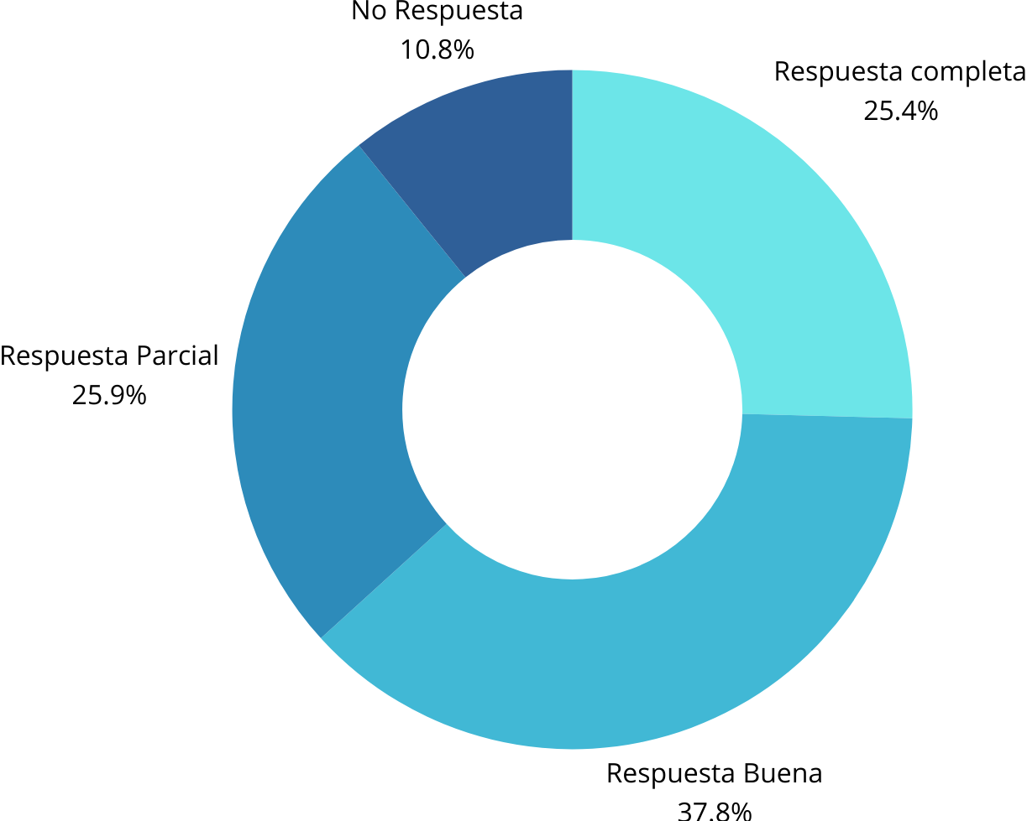
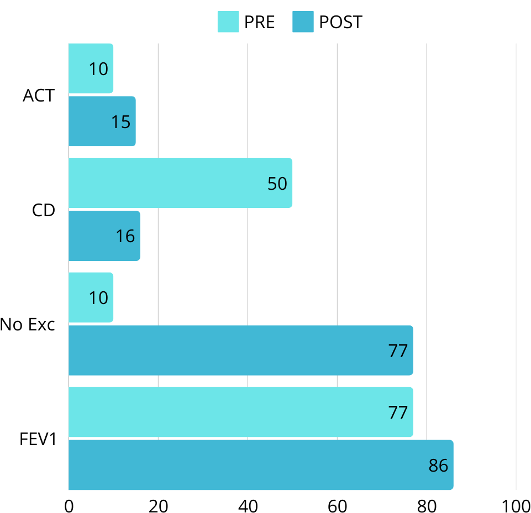
EXPERIENCIA CLÍNICA DE TEZEPELUMAB PARA EL ASMA GRAVE DE DIFICIL CONTROL (AGDC).
González Hernández; C. Romero Sayago; A. Rodríguez Cabrera; J. Domínguez Caro; A. Pereira Vega; C. Puchaes Manchón.
Hospital Juan Ramón Jiménez, Huelva.
Fármacos biológicos para AGDC --> Tezepelumab, tene como diana la Linfopoyetina estromal tímica, actuando a un nivel superior que el resto de fármacos, inhibiendo así diferentes vías de activación de la enfermedad.
Objetivo: Valorar las características clínicas y eficacia de Tezepelumab en nuestra cohorte de pacientes con AGDC.
Estudio restrospectivo de los pacientes en tratamiento activo con Tezepelumab, con revisión a los 4/6 meses, tras inicio del fármaco.
Características clínicas
Datos de eficacia: Escala multidimensional EXACTO (Exacerbaciones, ACT, FEV1 y CO) diferenciándolos por fenotipos y perfiles clínicos.
RESULTADOS:
*N = 28
*Fumador 10.7%; Exfumador 39.5%.
*Poliposis 10.7%; Rinitis 25%; BQ 17.9%; RGE 10.7%.
*Asma T2 64.3%. Alergico-Eo y Alérgico. Corticodepencia 50%

Slide 2
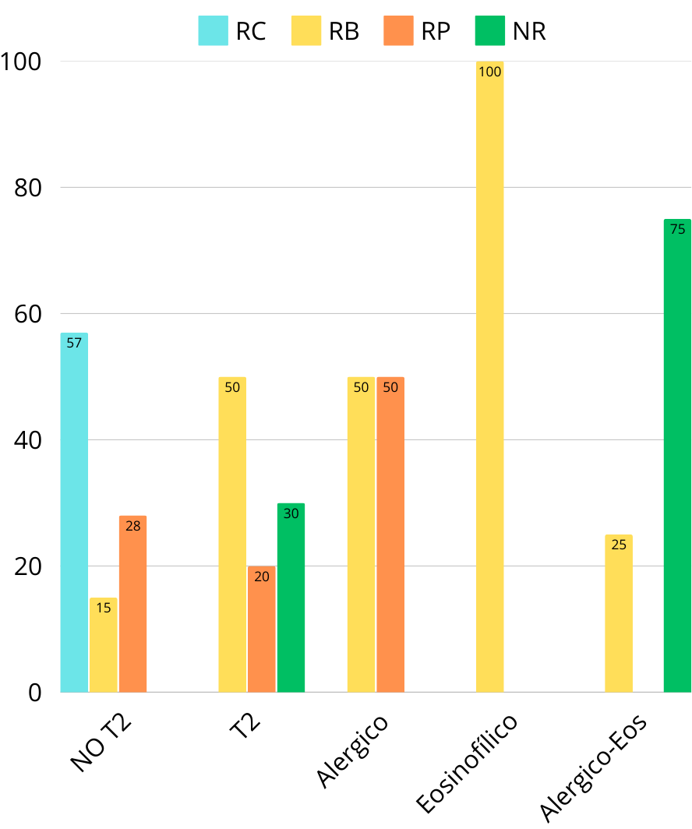
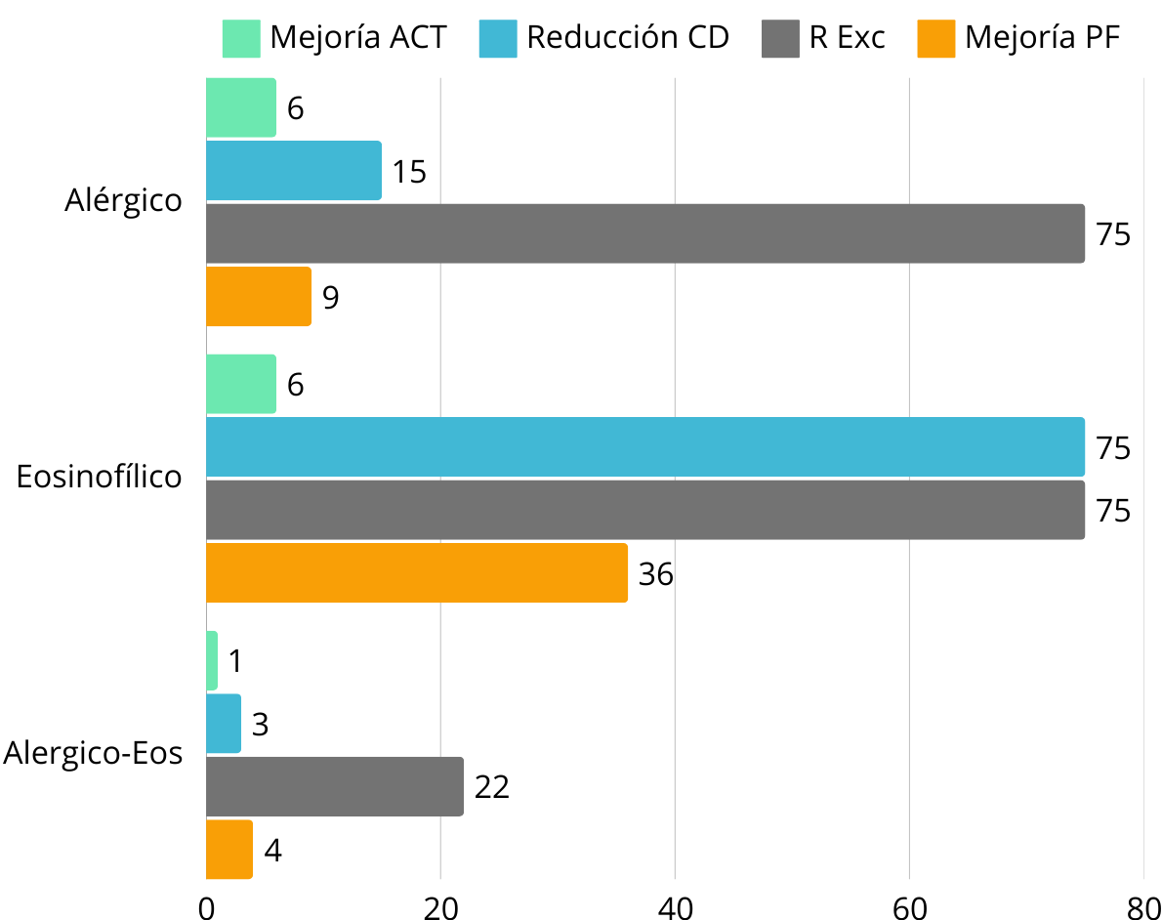
CONCLUSIONES:
- Tezepelumab es un fármaco eficaz en AGDC, en concreto en el fenotipo NoT2 y T2 Eosinofílico, reduciendo exacerbaciones, corticodepedencia y mejoría en calidad de vida y función pulmonar.
- Se observó una disminución global de la corticodepencia en pacientes en tratamiento con Tezepelumab.
- Son necesarios estudios con mayor tamaño muestra para validar los resultados.

